Slide 1

《临床检验杂志》投稿须知
汇报人：文小库
2025-03-03

Slide 2


01
引言
02
投稿要求
目 录
03
稿件处理
CATALOGUE
04
注意事项
05
总结

Slide 3

引言
01

Slide 4
引言
办刊方针
本刊贯彻党和政府的新闻出版法规及卫生政策，发扬学术民主，坚持理论与实践、普及与提高、实验室与临床相结合。
读者对象
办刊宗旨
本刊以各级医学检验人员为主要读者对象，致力于传播领先的科研成果、实用的理论探讨和实践经验。
引导科技创新，促进学术交流，服务临床科研和工作，为促进我国医学检验科技进步和发展服务。
03
02
04
核心地位
指导思想
《临床检验杂志》作为我国医学检验学科的核心期刊，具有重要地位，被国内外众多著名数据库收录。
以服务为前提，人才为基础，学术为根本，读者为中心，临床为特色，发展为主题，创新为动力，市场为导向。
01
05

Slide 5
投稿要求
投稿邮箱：lcjyzzvip@163.com
02

Slide 6
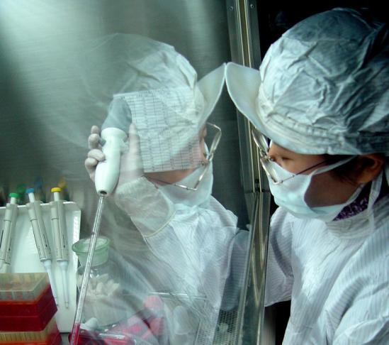
投稿要求
稿件内容要求
01
投稿的稿件应具有科学性、先进性和实用性，同时要求文字表达准确、简练。
稿件格式要求
02
稿件需按照要求格式进行排版，包括字体、字号、行距、页眉、页脚等。
审稿与退修
03
稿件经过初审、复审后，会由专家进行终审，被录用的稿件会进入排版阶段。

Slide 7
稿件处理
03

Slide 8
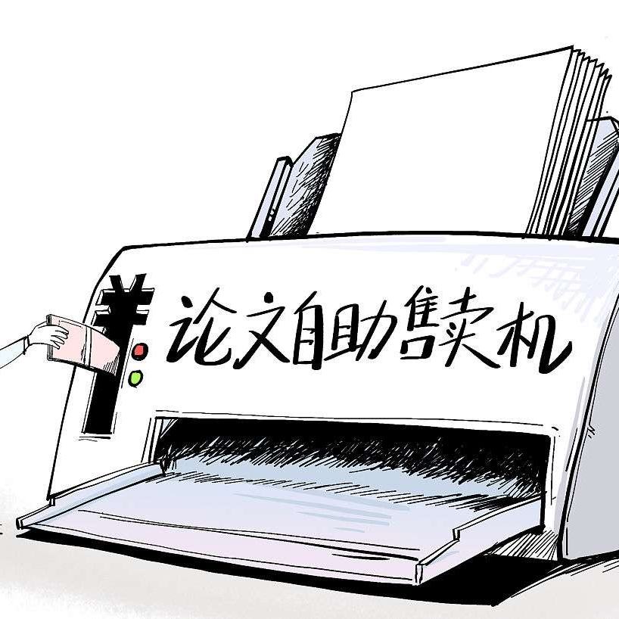
稿件处理
稿件处理流程
收到稿件后，进行初步审核，若符合本刊要求则送交专家评审，评审通过后安排编辑加工，最后进行终审。
审稿周期
审稿周期为1-3个月，若超出此周期，作者可联系编辑查询稿件状态。
联系编辑
在投稿过程中，作者可以与编辑联系，了解稿件的处理情况和进度，以便及时做出相应的调整和安排。

Slide 9
注意事项
04

Slide 10
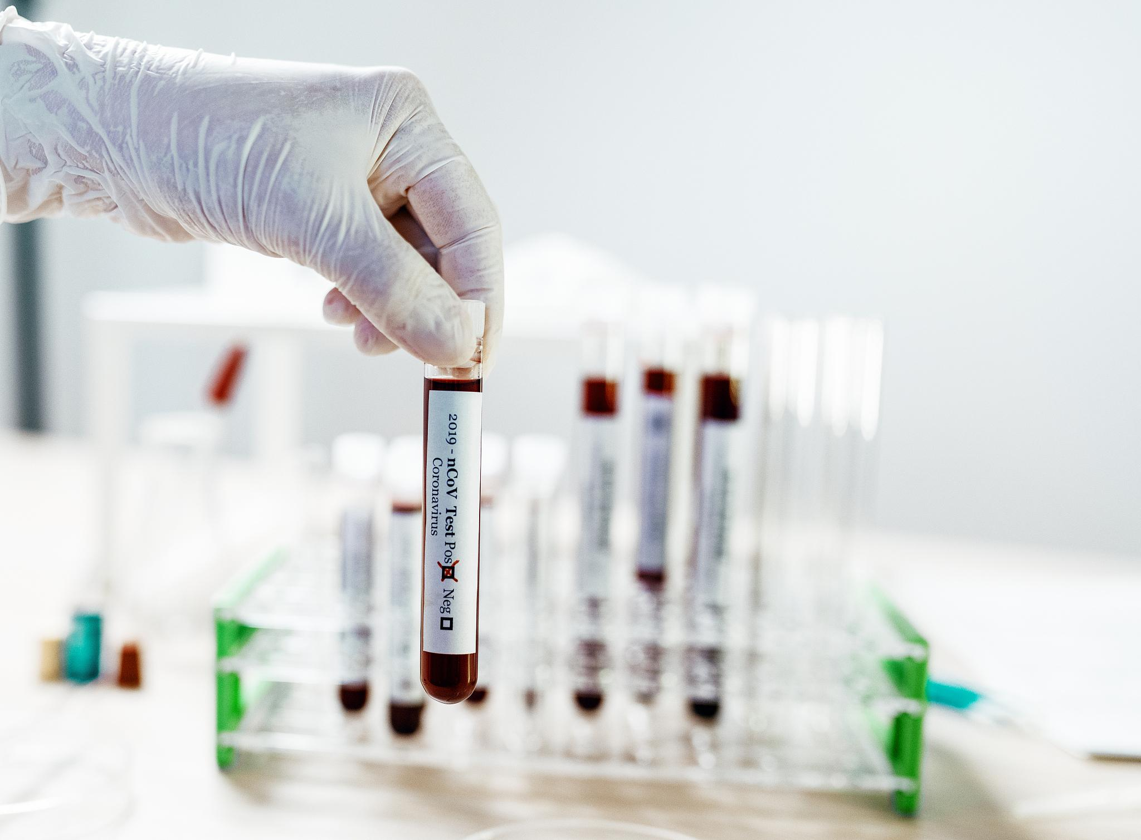

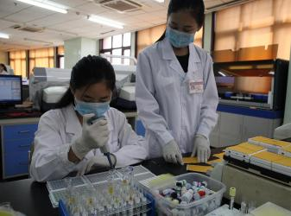
注意事项
遵守学术规范
遵循投稿流程
确保稿件质量
遵守学术规范和道德准则至关重要，作者在研究过程中必须保证行为的诚实和公正。
遵循投稿流程，按照要求提交稿件，并遵守审稿流程，不得一稿多投或剽窃他人作品。
确保稿件质量，避免违反格式要求或降低学术水平，以确保成功发表。

Slide 11
总结
05

Slide 12
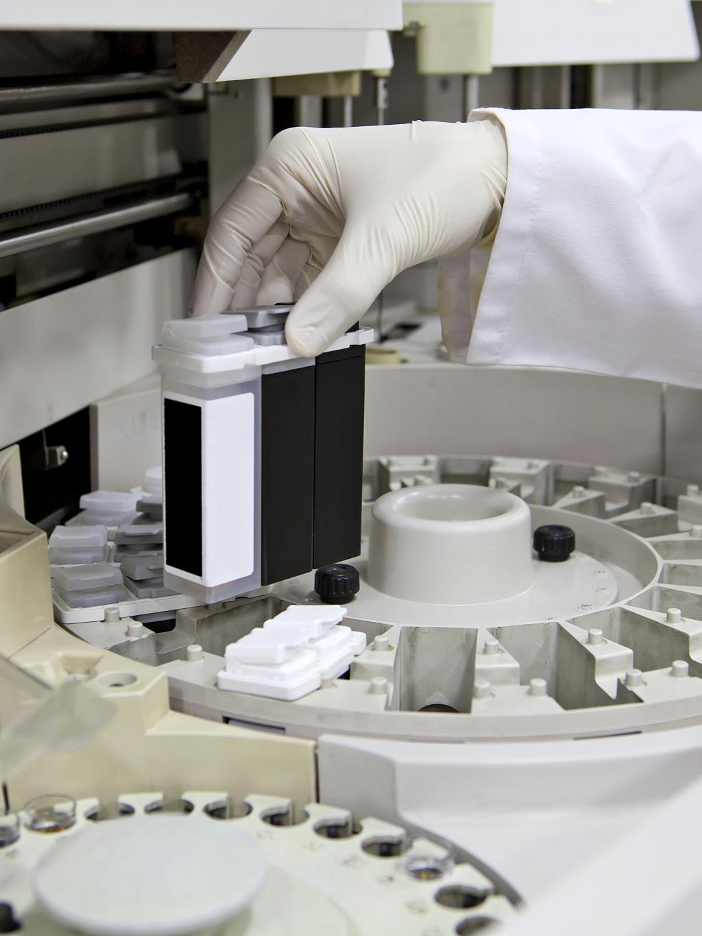
总结
投稿前准备
在投稿前，作者需要仔细阅读《临床检验杂志》的投稿须知，了解期刊的办刊方针、宗旨和指导思想。
符合要求
只有符合要求的稿件才有可能被期刊录用，作者需要按照要求认真准备稿件，提高稿件的质量和学术价值。

Slide 13

THANKS
感谢观看

